Slide 1
第九章 BIOS 和 DOS 中断
● 键盘 I/O
● 显示器 I/O
● 打印机 I/O
● 串行通信口I/O

Slide 2
什么是中断？
中断是一种使CPU终止正在执行的程序转而去处理特殊事件的操作，是CPU和外部设备进行I/O的有效方法。
外中断（硬中断）：
外设的 I/O 请求 —— 可屏蔽中断
电源掉电 / 奇偶错 —— 非屏蔽中断
内中断（软中断）：
INT 指令 / CPU 错（除法错、溢出）/
为调试程序设置的中断

Slide 3
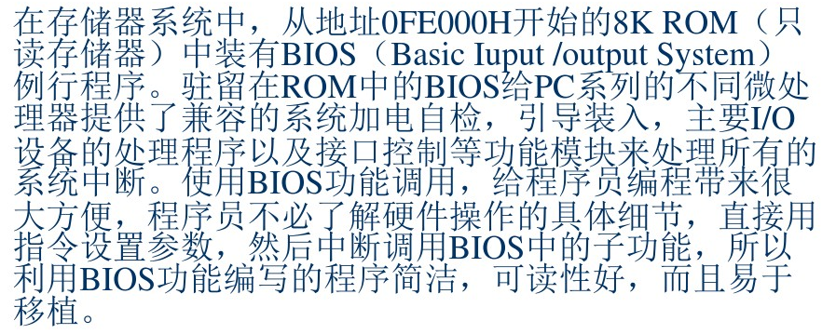

BIOS和DOS中断的区别

Slide 4
子程序调用
主程序
……
CALL SUBP
……
子程序
……
……
RET
DOS/BIOS调用
源程序
……
INT n
……
DOS/BIOS
例行程序
……
……
IRET
实现机制不同

Slide 5
BIOS和DOS中断类型
BIOS中断 | DOS中断
10 显示器IO | 20 程序终止
11 取设备信息 | 21 功能调用
12 取内存容量 | 22 终止地址
13 磁盘IO | 23 Ctrl_C中断向量
14 RS-232串口IO | 24 严重错误向量
15 磁带IO | 25 绝对磁盘读
16 键盘IO | 26 绝对磁盘写
……. | …….
DOS功能与BIOS功能都是通过软件中断调用，在中断调用前
需要把功能号装入AH寄存器，子功能号装入AL寄存器。

Slide 6
BIOS和DOS基本调用
调用方法：
1、将调用参数装入指定的寄存器中；
2、BIOS或DOS功能号装入AH；
3、如需子功能号，把它装入AL；
4、按中断号调用DOS或BIOS中断(INT);
5、检查或取得返回参数。

Slide 7
例：DOS调用：键盘输入，显示输出
MOV AH, 01 ;DOS功能号:键盘输入
INT 21H ;DOS调用
;输入字符的ASCII码存放在寄存器AL中
MOV DL, AL ;调用参数: 输出字符
MOV AH, 02 ; DOS功能号: 显示输出
INT 21H ; DOS调用
Notes:
code segment
assume cs:code
;-----输入一个字符，然后换行输出该字符
start:
mov ah,01
int 21h ;输入一个字符
mov bl,al
mov dl,0Dh
mov ah,2
int 21h
mov dl,0Ah
mov ah,2
int 21h ;输出回车换行符
mov al,bl
mov dl,al;输出字符
mov ah,02
int 21h
mov ah,4ch
int 21h
code ends
end start

Slide 8
9.1 键盘I/O
9.1.2 BIOS键盘中断 （ INT 16H）
AH 功能 返回参数
0 从键盘读一字符 AL=字符码，AH=扫描码
1 读键盘缓冲区的字符 如ZF=0，AL=字符码，
AH=扫描码
如ZF=1，缓冲区空
2 取键盘状态字节 AL=键盘状态字节
字符数字键 字符码为ASCII 码
功能键、控制键 字符码为0
对应一个扫描码

Slide 9
P319 查看按键的扫描码和ASCII码
main proc far
start:
mov ah,0
int 16h
mov bx,ax
call BinIHex
mov ah,4ch
int 21h
main endp
Notes:
BinIHex proc
MOV CH,4
NEXT:
MOV CL,4
ROL BX,CL ;将最高4位二进制值移至低4位
MOV DL,BL
AND DL,0FH ;仅保留本次要显示的数值
OR DL,30H ;得到要显示的字符的ASCII值
CMP DL,39H ;是小于‘9’
JBE DISPHEX
ADD DL,7;得到10～15所对应的字符ASCII值
DISPHEX:
MOV AH,2
INT 21H ;利用DOS功能调用,显示字符
DEC CH
JNZ NEXT ;显示下一位十六进制数字
MOV DL,'H' ;显示字符'H'
MOV AH,2
INT 21H
ret
BinIHex endp

Slide 10
DOS键盘中断 （ INT 21H）
AH 功 能 调用参数 返回参数
1 从键盘输入一个字符并回显在屏幕上 AL=字符
6 读键盘字符，不回显 DL= 0FFH 若有字符可取，AL=字符，ZF=0
若无字符可取，AL=0，ZF=1
7 从键盘输入一个字符，不回显 AL=字符
8 从键盘输入一个字符，不回显， AL=字符
检测Ctrl-Break
A 输入字符到缓冲区 DS:DX = 缓冲区首址
B 读键盘状态 AL=0FFH有键入，AL=00无键入
C 清除键盘缓冲区， AL=键盘功能号
并调用一种键盘功能 （1，6，7，8或A）

Slide 11
单字符输入方法
利用BIOS 16号中断的0号子功能（如上例）
利用DOS21号中断的1号子功能（常用）

Slide 12
P320 例9.2: 接收键盘输入，如果是Y或N，则显示相应信息并退出；否则一直输入
data segment
yesInfo db 'press Y key $'
noInfo db 'press N key $'
data ends
code segment
assume cs:code,DS:data
start:
mov ax,data
mov ds,ax
get_Key:mov ah,1
int 21h
cmp al,'y'
je YES
cmp al,'n'
je NO
jne get_key
YES:
lea dx,yesInfo
jmp exit
NO:
lea dx,noInfo
exit:
mov ah,9
int 21h
mov ah,4ch
int 21h
code ends
end start

Slide 13
字符串输入方法
DOS 21号中断的0A号子功能可以从键盘读入一串字符并把它存入用户定义的缓冲区中，缓冲区的第一个字节保存最大字符数；第二个字节存放实际输入的字符数；第三个字节开始存放字符串。

Slide 14
例: 输入字符串到缓冲区STRING
DATA SEGMENT
MAXLEN DB 32 MAXLEN DB 32 ,0, 32 DUP(?)
ACTLEN DB ? MAXLEN DB 32 ,33 DUP(?)
STRING DB 32 DUP(?)
DATA ENDS
CODE SEGMENT
…
LEA DX,MAXLEN
MOV AH,0AH
INT 21H
…
CODE ENDS
END
MAXLEN
32
ACTLEN
5
STRING
68H
61H
70H
70H
79H
0DH

Slide 15
P322 例9.5: 接收键盘输入的字符串，并取出实际输入的字符个数、输出字符串
输出字符串,必须以$结束
data segment
user db 20,?,20 dup(?),'$'
data ends
code segment
assume cs:code,DS:data
start:
mov ax,data
mov ds,ax
lea dx,user
mov ah,0ah
int 21h
sub ch,ch
mov cl,user+1
add dx,2
mov ah,9
int 21h
mov ah,4ch
int 21h
code ends
end start

Slide 16
9.2 显示器I/O
文本方式 ASCII字符
7 6 5 4 3 2 1 0
7 6 5 4 3 2 1 0
单色属性
背景
000 = 黑
111 = 白
前景
000 = 黑
111 = 白
闪烁
0 = 正常显示
1 = 闪烁显示
亮度
0 = 正常亮度
1 = 加强亮度
7 6 5 4 3 2 1 0
16色属性
BL R G B I R G B
背景
前景
闪烁

Slide 17
BIOS显示中断 INT 10H
功能号 AH=0,1, 2, 3, 5, 6, 7, 8, 9, 0AH, 0EH 13H (p.328)
例：清除屏幕
mov ah, 6 ; 屏幕初始化
mov al, 0 ; 全屏空白
mov bh, 7 ; 卷入行属性
mov ch, 0 ; 左上角行号
mov cl, 0 ; 左上角列号
mov dh, 24 ; 右下角行号
mov dl, 79 ; 右下角列号
int 10h ; BIOS调用
定义窗口

Slide 18
例9-16: 在品红背景下，显示5个浅绿色闪烁的星号。
MOV AH，09 ；光标位置下显示
MOV AL，’*’ ；显示字符
MOV BH，0 ；显示页0
MOV BL，0DAH ; 1 101 1010 (表9.7)
MOV CX，05 ；显示次数
INT 10H ；BIOS调用

Slide 19
P334例9.17:在屏幕上以红底兰字显示字符串：“WORLD SCENERY”
STRING DB ‘WORLD SCENERY’ ;定义在ES段
LEN_TR DW 13
┇
MOV AL，3 ;80×25, 16色文 本方式
MOV AH，0
INT 10H
MOV BP，SEG STRING
MOV ES，BP ;串地址ES:BP
MOV BP，OFFSET STRING
MOV CX，LEN_STR ;串长度
MOV DX，0 ;起始行列
MOV BX，0041H ;0100 0001（属性）
MOV AL，1 ;子功能
MOV AH，13H ;显示字符串
INT 10H

Slide 20
(2) DOS显示功能调用中断 INT 21H
AH 功 能 调 用 参 数
2 显示一个字符(检验Ctrl-Break) DL = 字符
光标跟随字符移动
6 显示一个字符(不检验Ctrl-Break) DL = 字符
光标跟随字符移动
9 显示字符串 DS:DX=串地址
串必须以$结束，
光标跟随串移动

Slide 21
例：显示字符串
MESSAGE DB ‘The sort operation is finished.’,13,10,’$’
… …
MOV AH，9
LEA DX， MESSAGE
INT 21H
如何显示二进制数？
十进制数、
十六进制数呢？

